Slide 1

Plano de Gerenciamento Integrado de Resíduos Sólidos do Consórcio 4 Ambiental: Consórcio Intermunicipal para o Desenvolvimento Ambiental Sustentável
PLANO DE GERENCIAMENTO INTEGRADO DE RESÍDUOS SÓLIDOS DO CONSORCIO INTERMUNICIPAL PARA O DESENVOLVIMENTO AMBIENTAL SUSTENTAVEL - 4AMBIENTAL, COMPOSTO PELOS MUNICÍPIOS DE NOVA PONTE, PEDRINÓPOLIS, PERDIZES E SANTA JULIANA EM MINAS GERAIS

Slide 2
Plano de Gerenciamento Integrado de Resíduos Sólidos do Consórcio 4 Ambiental: Consórcio Intermunicipal para o Desenvolvimento Ambiental Sustentável
EQUIPE TÉCNICA
Dr. Amilton Diniz e Souza (IFTM)
Dra. Ângela Maria Soares (UFTM)
Dr. Antônio Carlos Barreto (IFTM)
Dra. Carla Regina Costa (UFTM)
Me. Carlos Alberto Araújo Campos (UFTM)
Dr. Carlos Alberto Póvoa (UFTM)
Dra. Cibele Alves Chapadeiro (UFTM)
Dr. Fabrício Anibal Corradini (UFTM)
Dr. Luiz Antônio Silva Menezes (IFTM)
Dr. Nelson Peralta Cunha Júnior (UFTM)
Dr. Ricardo Vicente Ferreira (UFTM)
32 BOLSISTAS
COMITÊS DIRETORES
GRUPOS DE SUSTENTAÇÃO

Slide 3
Plano de Gerenciamento Integrado de Resíduos Sólidos do Consórcio 4 Ambiental: Consórcio Intermunicipal para o Desenvolvimento Ambiental Sustentável
APRESENTAÇÃO:
O PGIRS do Consórcio 4 Ambiental surge da parceria entre instituições como NIEIA, ABHA e FUNEPU
A primeira ação foi a “I Conferencia Intermunicipal para o Desenvolvimento Ambiental Sustentável 4Ambiental”
Participaram da elaboração desse plano os principais atores locais que compuseram os Comitês Diretores e os Grupos de Sustentação.
Buscou-se atender o termo de referência elaborado pela ABHA do rio Araguari e também as orientações do Manual para a elaboração de planos de gestão de resíduos sólidos, publicado pelo Ministério do Meio Ambiente em 2012.
Buscou-se atender a Lei 12.305/2010 – Lei da Política Nacional de Resíduos Sólidos e a Lei 11.107/2005 – Lei Federal dos Consórcios Públicos

Slide 4
Plano de Gerenciamento Integrado de Resíduos Sólidos do Consórcio 4 Ambiental: Consórcio Intermunicipal para o Desenvolvimento Ambiental Sustentável
Para atender ao objetivo proposto foram feitos levantamentos e estudos como:
levantar dados para diagnosticar a situação atual no manejo e na disposição final dos resíduos sólidos urbanos nos quatro municípios;
identificar os impactos ambientais e sócio-econômicos relacionados com a gestão dos resíduos sólidos nos municípios;
reconhecer os agentes sociais e as pessoas que vivem com os recursos da venda de recicláveis nas cidades;
buscar soluções regionais e integradas de tratamento e disposição final de resíduos sólidos urbanos que sejam ambientalmente adequadas;
elaborar programa de Educação Ambiental com a participação de todos os agentes sociais.

Slide 5
Plano de Gerenciamento Integrado de Resíduos Sólidos do Consórcio 4 Ambiental: Consórcio Intermunicipal para o Desenvolvimento Ambiental Sustentável
O PGIRS do Consórcio 4Ambiental buscou enfatizar a importância da gestão compartilhada, por meio da adoção de tecnologias e ações que proporcionem de forma integrada:
a redução do volume de resíduos sólidos gerados nas cidades;
a reciclagem de resíduos e o reaproveitamento de matérias-primas;
a compostagem como processo de transformação de resíduos orgânicos em compostos orgânicos aproveitáveis;
a promoção da coleta seletiva de resíduos sólidos urbanos e a destinação final adequada e ambientalmente segura;
a mudança de hábitos e costumes da população visando um melhor reaproveitamento dos materiais e redução do consumismo.

Slide 6
Plano de Gerenciamento Integrado de Resíduos Sólidos do Consórcio 4 Ambiental: Consórcio Intermunicipal para o Desenvolvimento Ambiental Sustentável
FUNDAMENTOS METODOLÓGICOS
Diferentes métodos específicos foram adotados como: aplicação de questionários, técnicas de registro fotográfico, mapeamento e tratamento estatístico de variáveis.
Foram realizadas reuniões e conferências públicas previamente organizadas e convocadas pelos agentes públicos, com apoio da equipe técnica e participação do Comitê Diretor e do Grupo de sustentação.
buscou-se a normativa da ABNT-NBR 10.004 para descrever e analisar os resíduos sólidos dos municípios envolvidos.
Para o diagnóstico da situação atual nos municípios foram levantados os dados disponíveis em órgãos competentes como IBGE, Ipea, CNES, entre outros. Outras informações foram acessadas diretamente nas secretarias dos municípios.

Slide 7
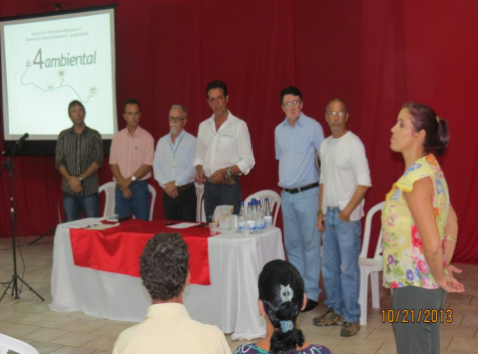
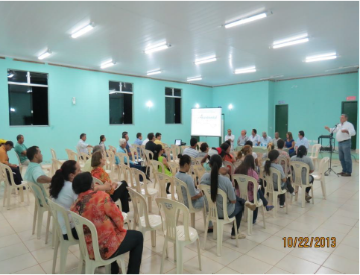
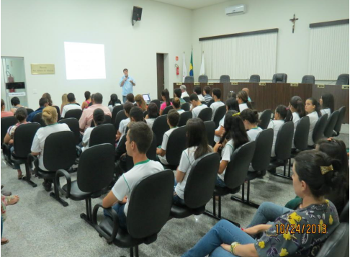
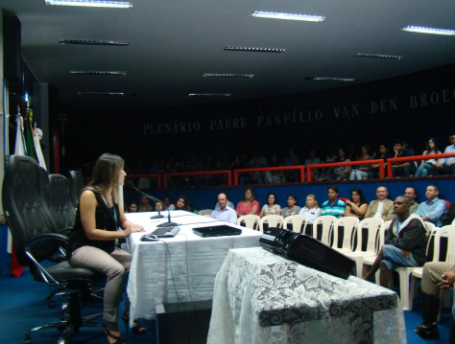
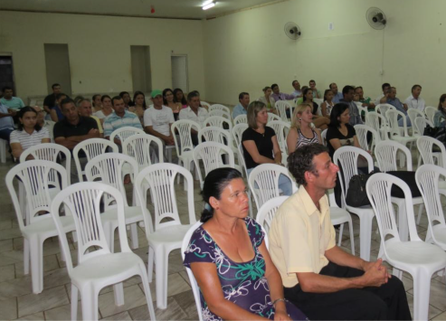
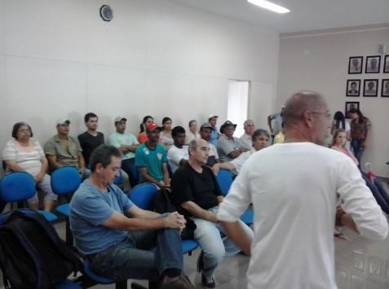
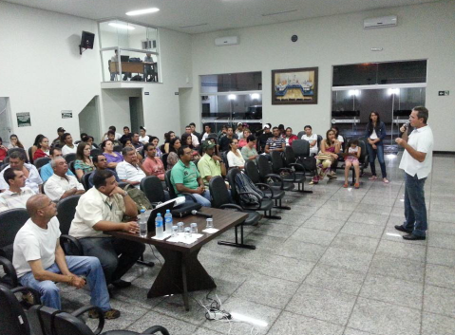
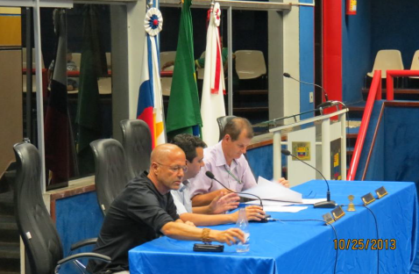
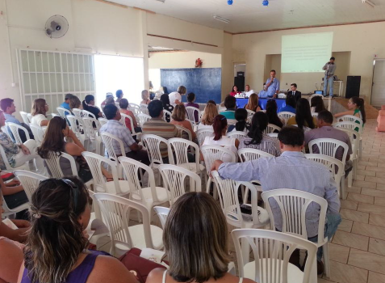
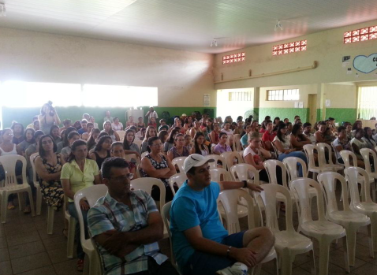
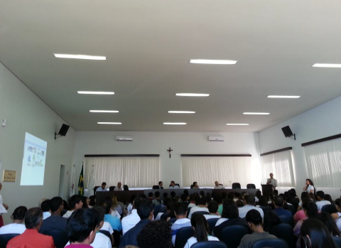
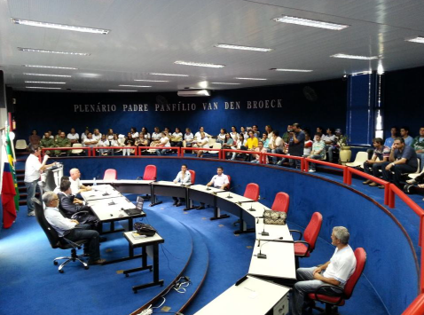
Plano de Gerenciamento Integrado de Resíduos Sólidos do Consórcio 4 Ambiental: Consórcio Intermunicipal para o Desenvolvimento Ambiental Sustentável
Primeiras audiências nos municípios do 4 Ambiental.
Segundas audiências nos municípios do 4 Ambiental.
Terceiras audiências nos municípios do 4 Ambiental.

Slide 8
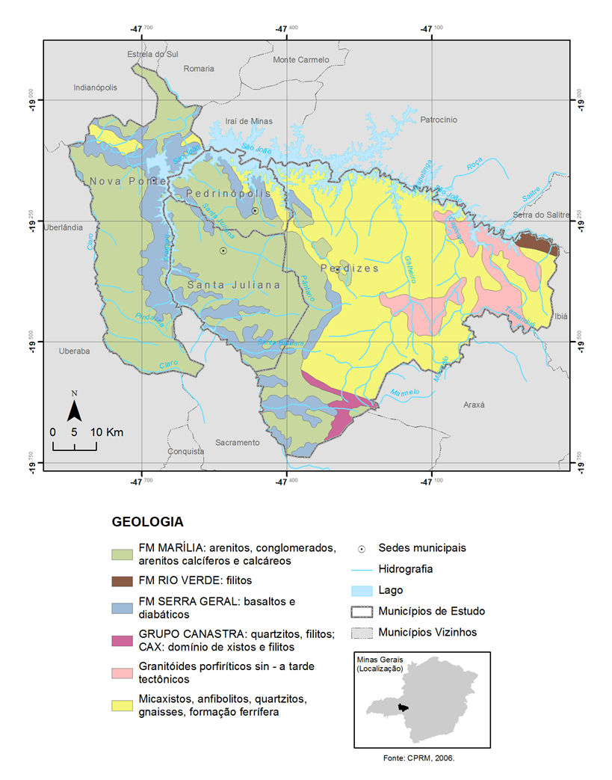
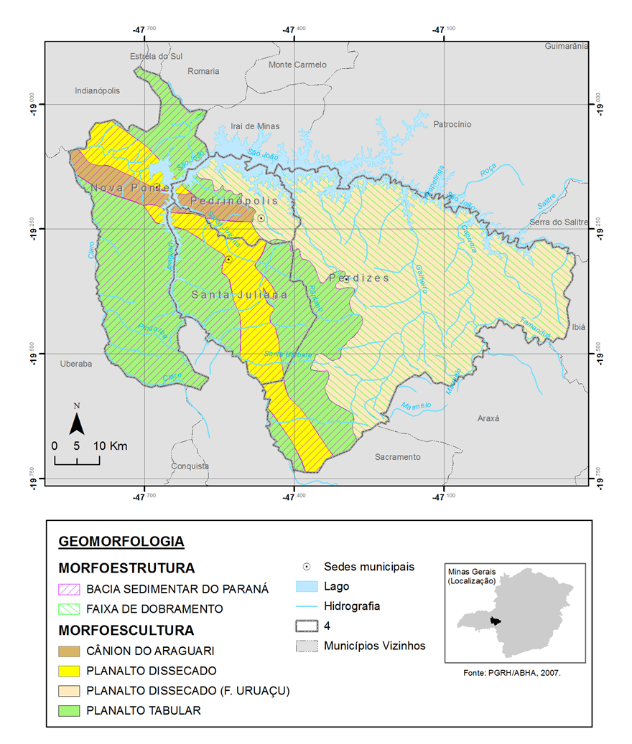
Plano de Gerenciamento Integrado de Resíduos Sólidos do Consórcio 4 Ambiental: Consórcio Intermunicipal para o Desenvolvimento Ambiental Sustentável

Slide 9
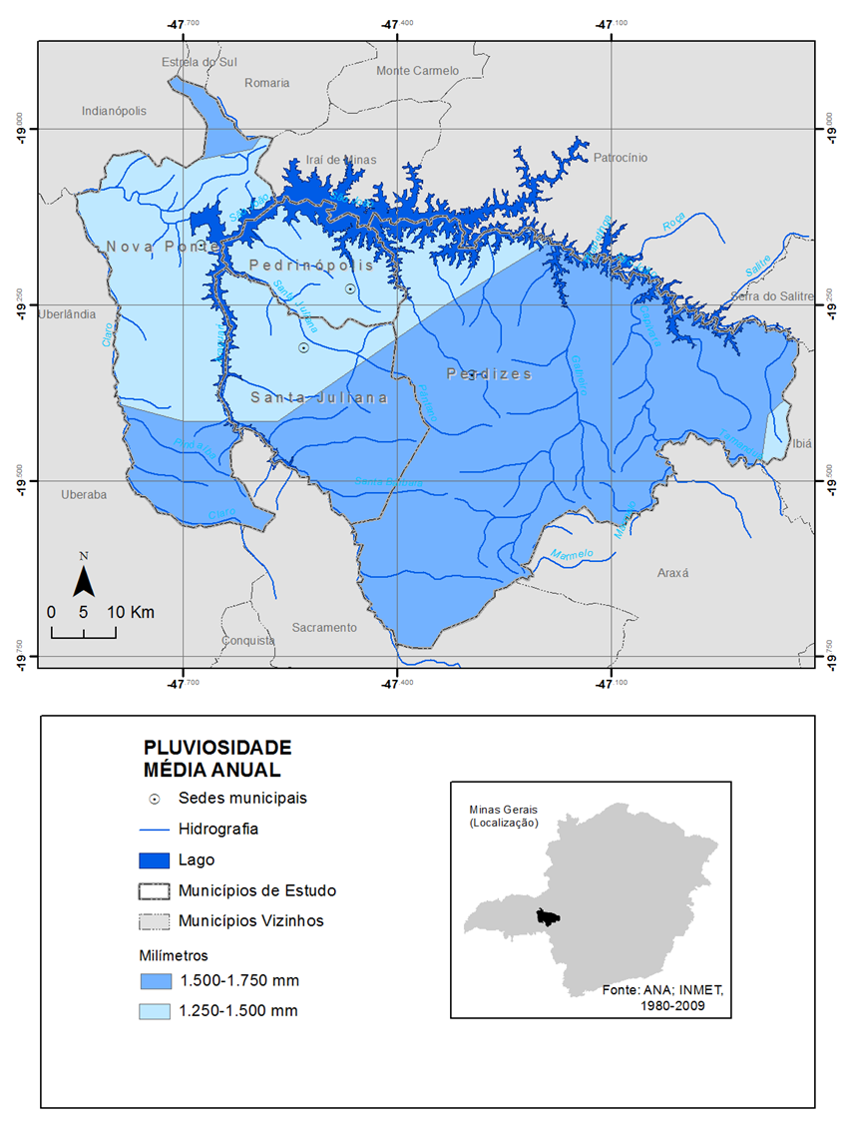
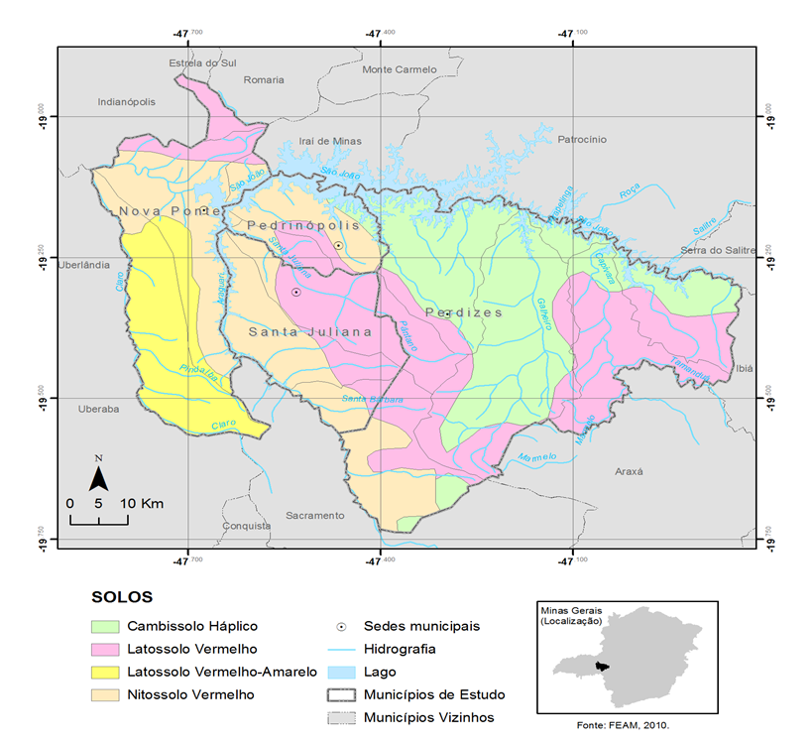
Plano de Gerenciamento Integrado de Resíduos Sólidos do Consórcio 4 Ambiental: Consórcio Intermunicipal para o Desenvolvimento Ambiental Sustentável

Slide 10
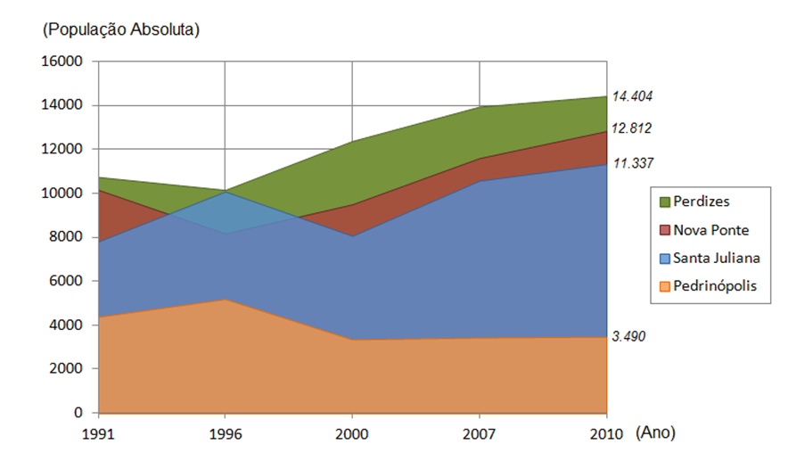
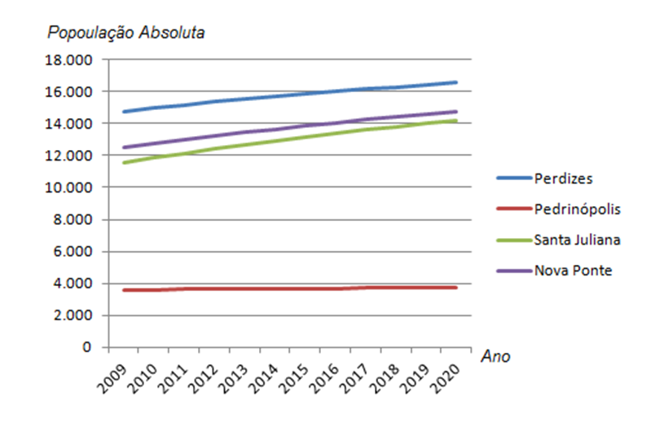
Plano de Gerenciamento Integrado de Resíduos Sólidos do Consórcio 4 Ambiental: Consórcio Intermunicipal para o Desenvolvimento Ambiental Sustentável

Slide 11
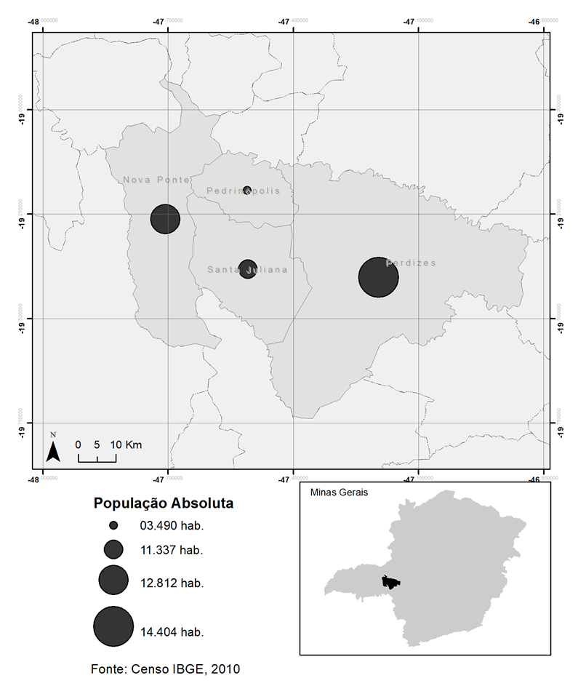
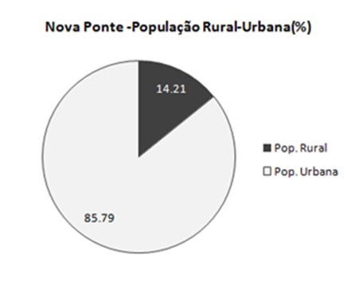
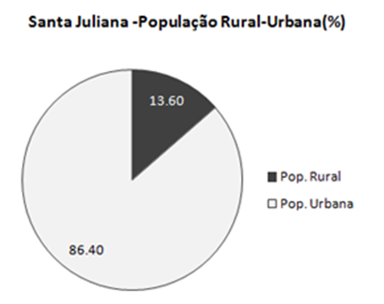
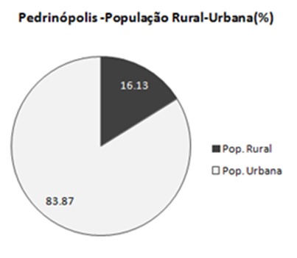
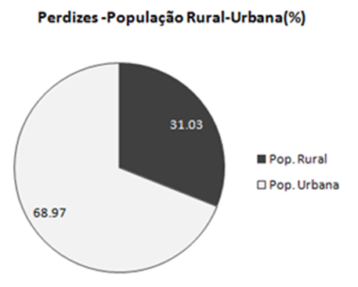
Plano de Gerenciamento Integrado de Resíduos Sólidos do Consórcio 4 Ambiental: Consórcio Intermunicipal para o Desenvolvimento Ambiental Sustentável

Slide 12
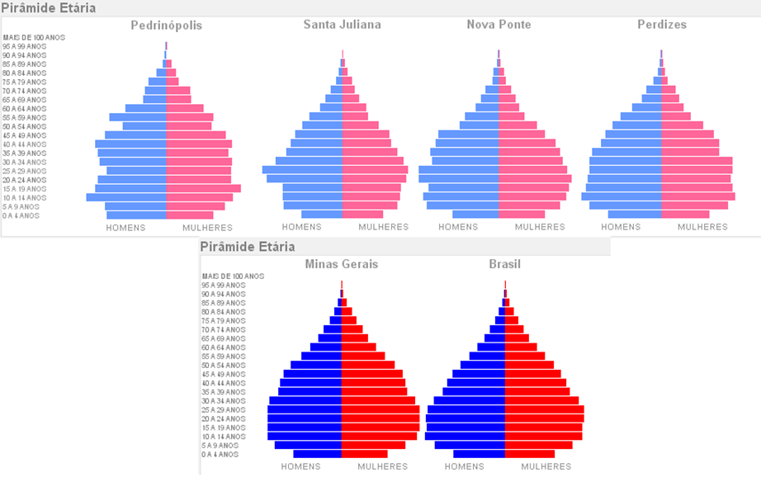
Plano de Gerenciamento Integrado de Resíduos Sólidos do Consórcio 4 Ambiental: Consórcio Intermunicipal para o Desenvolvimento Ambiental Sustentável

Slide 13
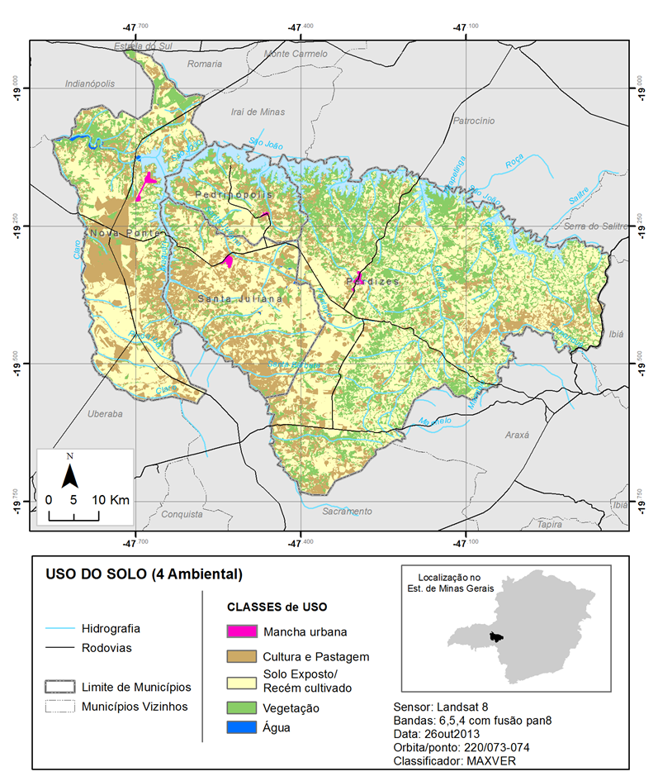
Plano de Gerenciamento Integrado de Resíduos Sólidos do Consórcio 4 Ambiental: Consórcio Intermunicipal para o Desenvolvimento Ambiental Sustentável
DIAGNÓSTICO:
USO DO SOLO

Slide 14
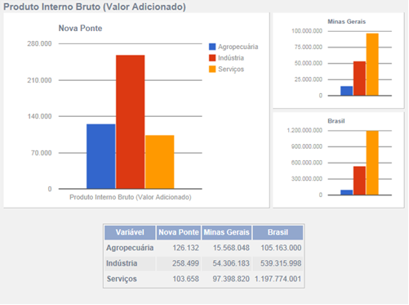
Plano de Gerenciamento Integrado de Resíduos Sólidos do Consórcio 4 Ambiental: Consórcio Intermunicipal para o Desenvolvimento Ambiental Sustentável
ASPECTOS SOCIAIS:

Slide 15
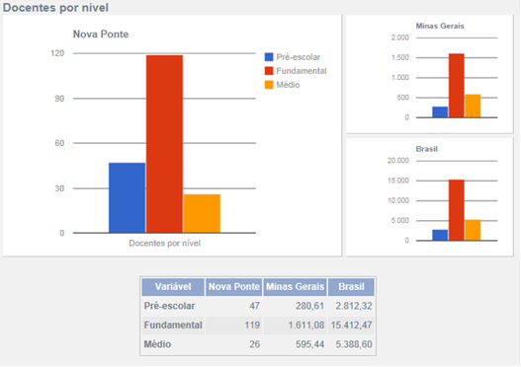
Plano de Gerenciamento Integrado de Resíduos Sólidos do Consórcio 4 Ambiental: Consórcio Intermunicipal para o Desenvolvimento Ambiental Sustentável
ASPECTOS SOCIAIS:

Slide 16
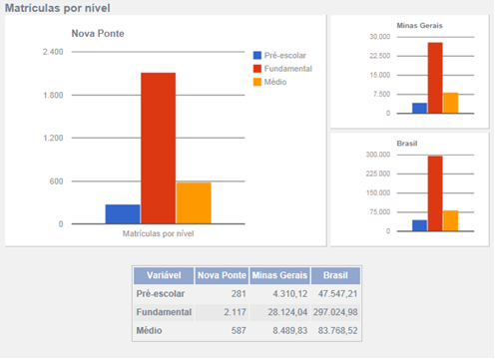
Plano de Gerenciamento Integrado de Resíduos Sólidos do Consórcio 4 Ambiental: Consórcio Intermunicipal para o Desenvolvimento Ambiental Sustentável
ASPECTOS SOCIAIS:

Slide 17
Plano de Gerenciamento Integrado de Resíduos Sólidos do Consórcio 4 Ambiental: Consórcio Intermunicipal para o Desenvolvimento Ambiental Sustentável
SANEAMENTO BÁSICO: ATUAL SITUAÇÃO DA ÁGUA, ESGOTO, ETA, ETE E ÁGUAS PLUVIAIS
NOVA PONTE:
ABASTECIMENTO DE ÁGUA E ESGOTO E DRENAGEM PLUVIAL FEITOS POR ÓRGÃO MUNICIPAL
ABASTECIDA POR ÁGUA SUBTERRÂNEA – 100 % DA POPULAÇÃO.
SANTA JULIANA, PERDIZES E PEDRINÓPOLIS:
COPASA – ÁGUA E ESGOTO
DRENAGEM PLUVIAL – ORGÃO MUNICIPAL
ABASTECIDAS POR ÁGUA SUBTERRÂNEA – 100 % DA POPULAÇÃO

Slide 18
Plano de Gerenciamento Integrado de Resíduos Sólidos do Consórcio 4 Ambiental: Consórcio Intermunicipal para o Desenvolvimento Ambiental Sustentável
ASPECTOS SOCIAIS:

Slide 19
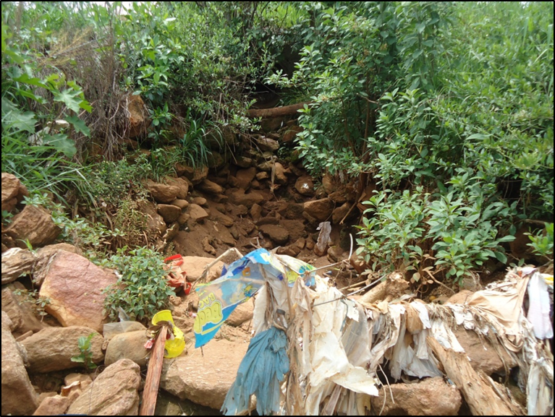
Plano de Gerenciamento Integrado de Resíduos Sólidos do Consórcio 4 Ambiental: Consórcio Intermunicipal para o Desenvolvimento Ambiental Sustentável
DRENAGEM DAS ÁGUAS PLUVIAIS:

Slide 20
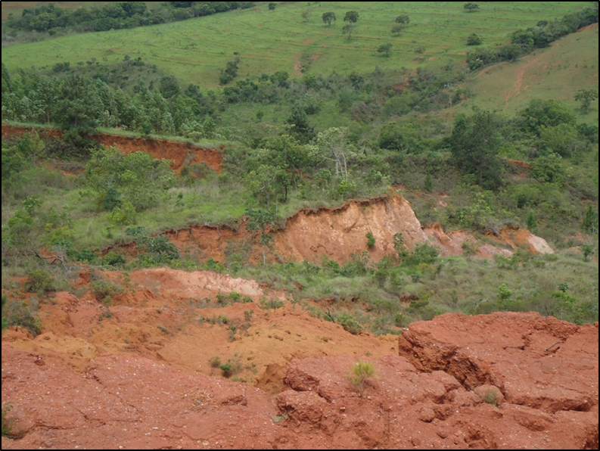
Plano de Gerenciamento Integrado de Resíduos Sólidos do Consórcio 4 Ambiental: Consórcio Intermunicipal para o Desenvolvimento Ambiental Sustentável
DRENAGEM DAS ÁGUAS PLUVIAIS:

Slide 21
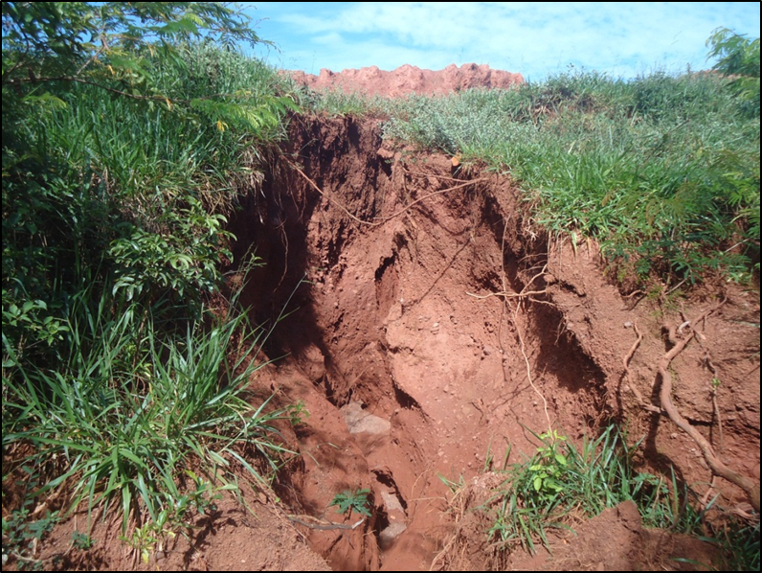
Plano de Gerenciamento Integrado de Resíduos Sólidos do Consórcio 4 Ambiental: Consórcio Intermunicipal para o Desenvolvimento Ambiental Sustentável
DRENAGEM DAS ÁGUAS PLUVIAIS:

Slide 22
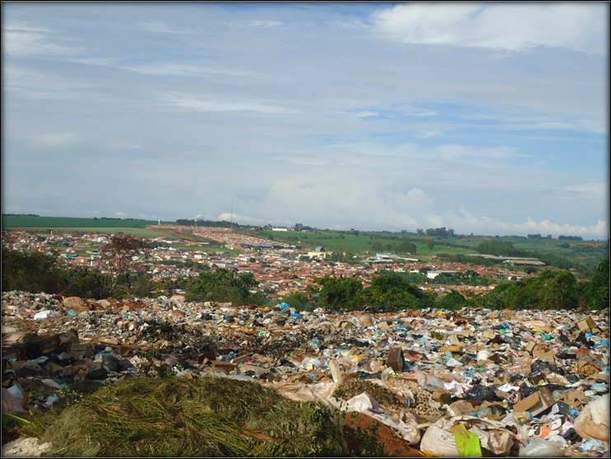
Plano de Gerenciamento Integrado de Resíduos Sólidos do Consórcio 4 Ambiental: Consórcio Intermunicipal para o Desenvolvimento Ambiental Sustentável
DRENAGEM DAS ÁGUAS PLUVIAIS E RESÍDUOS SÓLIDOS (LIXÃO):

Slide 23
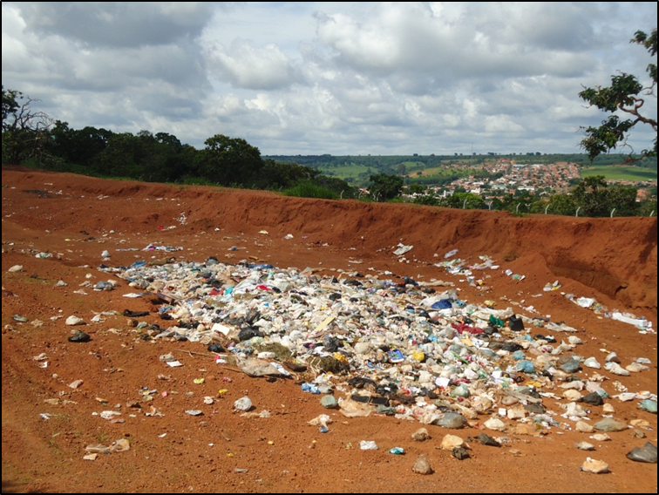
Plano de Gerenciamento Integrado de Resíduos Sólidos do Consórcio 4 Ambiental: Consórcio Intermunicipal para o Desenvolvimento Ambiental Sustentável
RESÍDUOS SÓLIDOS

Slide 24
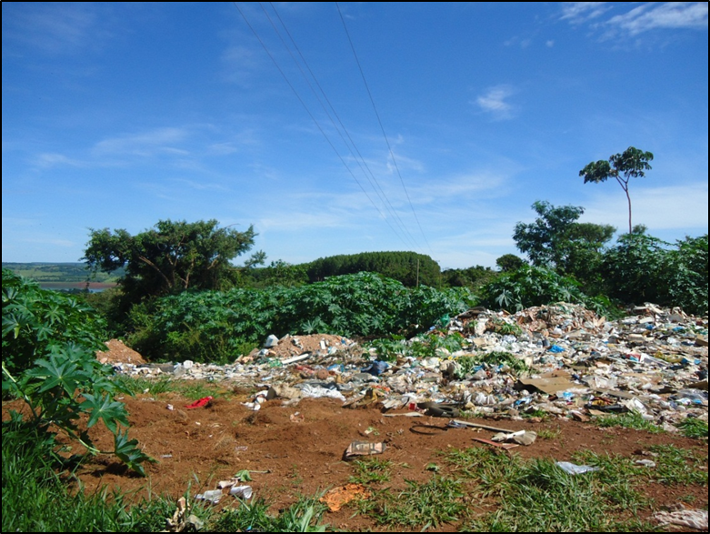
Plano de Gerenciamento Integrado de Resíduos Sólidos do Consórcio 4 Ambiental: Consórcio Intermunicipal para o Desenvolvimento Ambiental Sustentável
RESÍDUOS SÓLIDOS

Slide 25
Plano de Gerenciamento Integrado de Resíduos Sólidos do Consórcio 4 Ambiental: Consórcio Intermunicipal para o Desenvolvimento Ambiental Sustentável
ANÁLISE DOS RESÍDUOS SÓLIDOS URBANOS DOS MUNICÍPIOS:
Geração de resíduos sólidos urbanos (domicílios e empresas)
Geração de Resíduos de Serviços de saúde,
Geração de Resíduos de Construção Civil;
Geração de Resíduos de varrição, poda e capina;
Acondicionamento e armazenamento de Resíduos Sólidos;
Coleta e transporte de resíduos sólidos urbanos (rotas e % de domicílios atendidos);
TRATAMENTO E DISPOSIÇÃO FINAL DOS RESÍDUOS SÓLIDOS URBANOS:
Nova Ponte – Aterro Controlado, Lixão;
Santa Juliana – Usina de triagem, lixão;
Perdizes – Aterro Controlado, Usina de triagem, RSCC em pedreira;
Pedrinópolis – Aterro Controlado, lixão.

Slide 26
Plano de Gerenciamento Integrado de Resíduos Sólidos do Consórcio 4 Ambiental: Consórcio Intermunicipal para o Desenvolvimento Ambiental Sustentável
RESULTADOS SÍNTESE DA COMPOSIÇÃO GRAVIMÉTRICA E BALANÇO DE MASSA DIÁRIOS
 | Recicláveis Kg/m³ | Rejeito Kg/m³ | Compostáveis Kg/m³
Nova Ponte | 1.109,66 / 21,84 | 2.812,57 / 16,16 | 1.305,19 / 3,38
Pedrinópolis | 255,78 / 5,90 | 616,4 / 4,72 | 247,74 / 1,29
Perdizes | 887,51 / 23,36 | 5.584,74 / 26,33 | 879,78 / 1,72
Santa Juliana | 581,46 / 4,44 | 1.979,13 / 15,15 | 840,92 / 6,44
Total | 2.834,45 / 55,56 | 10.992,85 / 62,36 | 3.273,67 / 12,83

Slide 27
Plano de Gerenciamento Integrado de Resíduos Sólidos do Consórcio 4 Ambiental: Consórcio Intermunicipal para o Desenvolvimento Ambiental Sustentável
DIMENSIONAMENTO DO ATERRO SANITÁRIO
Considerando as normativas:
  RESOLUÇÃO DO CONAMA Nº 404/2008
  COPAM Nº 74/2004
  ABNT - NBR Nº 15.849
  CONCLUÍMOS:
  O ATERRO SANITÁRIO SERÁ DE PEQUENO PORTE DEVIDO A GERAÇÃO DIÁRIA DE RESÍDUOS SÓLIDOS DE 19.284 Kg, O EQUIVALENTE A 139,29 m³.
  2. A ÁREA PARA ABRIGAR O PARQUE SANITÁRIO PROJETADA PARA 20 ANOS É DE CERCA DE 30,0 ha:
    14,0 ha destinado para o aterro sanitário;
    0,70 ha destinado para o pátio de compostagem;
    Restante outras edificações.

Slide 28
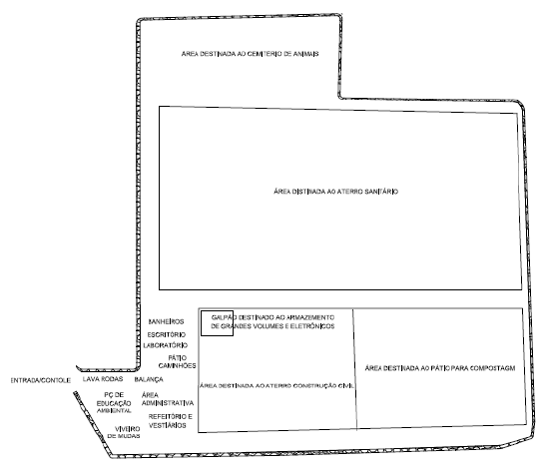
Plano de Gerenciamento Integrado de Resíduos Sólidos do Consórcio 4 Ambiental: Consórcio Intermunicipal para o Desenvolvimento Ambiental Sustentável
PARQUE SANITÁRIO

Slide 29
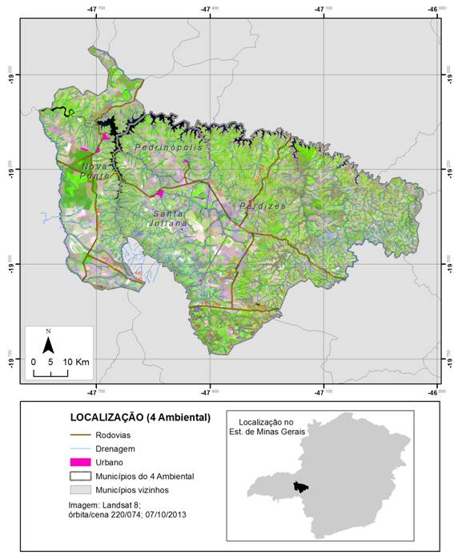
Plano de Gerenciamento Integrado de Resíduos Sólidos do Consórcio 4 Ambiental: Consórcio Intermunicipal para o Desenvolvimento Ambiental Sustentável
ESCOLHA DA ÁREA DO PARQUE SANITÁRIO
Análise multicriterial – FEAM - Nº 118/2008;
Análise de logística;
Ensaios geotécnicos preliminares.

Slide 30
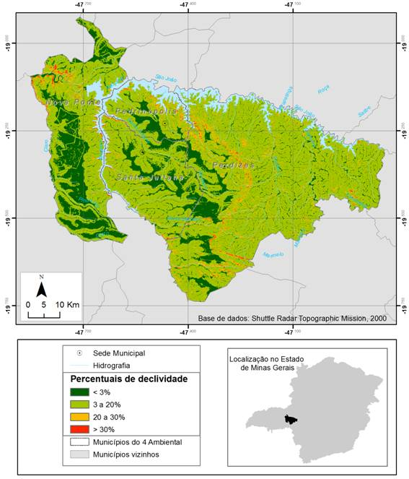
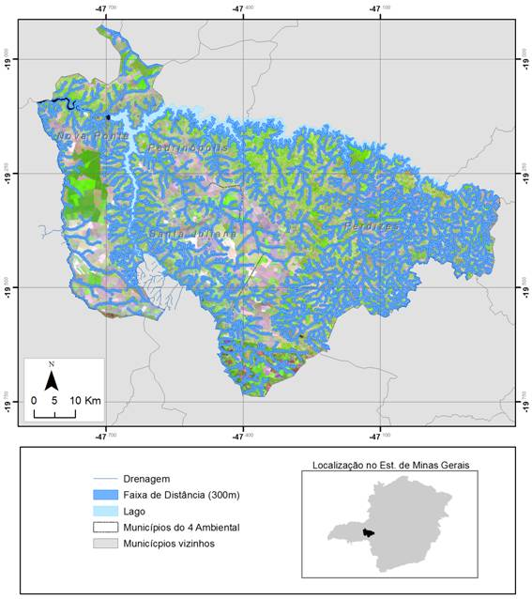
Plano de Gerenciamento Integrado de Resíduos Sólidos do Consórcio 4 Ambiental: Consórcio Intermunicipal para o Desenvolvimento Ambiental Sustentável
ANÁLISE MULTICRITERIAL

Slide 31
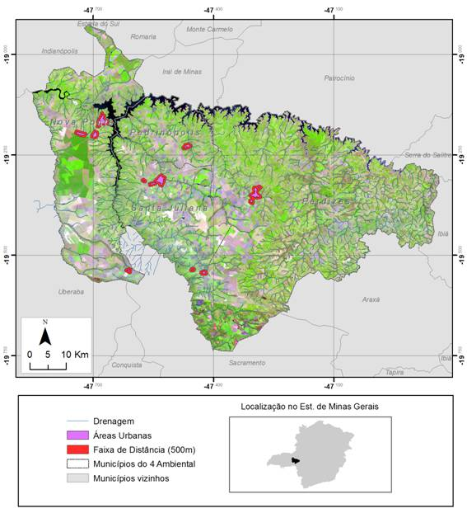
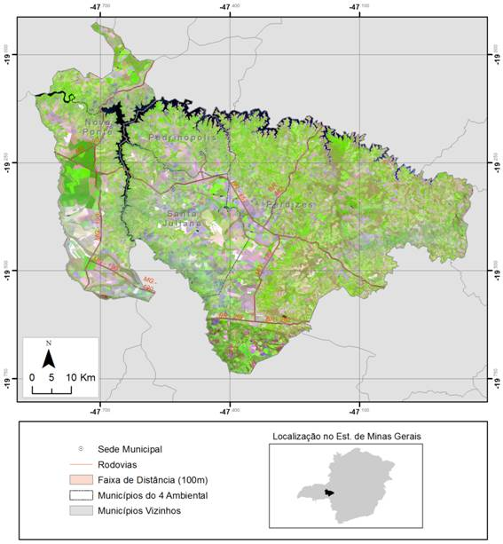
Plano de Gerenciamento Integrado de Resíduos Sólidos do Consórcio 4 Ambiental: Consórcio Intermunicipal para o Desenvolvimento Ambiental Sustentável
ANÁLISE MULTICRITERIAL

Slide 32
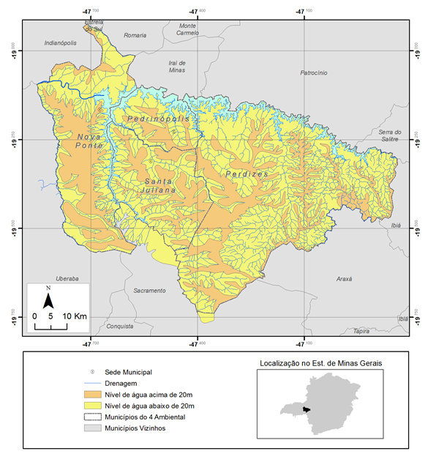
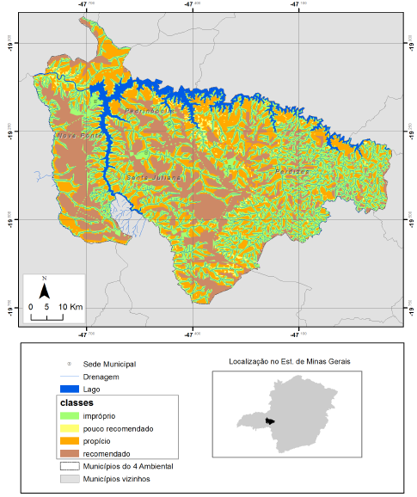
Plano de Gerenciamento Integrado de Resíduos Sólidos do Consórcio 4 Ambiental: Consórcio Intermunicipal para o Desenvolvimento Ambiental Sustentável
ANÁLISE MULTICRITERIAL

Slide 33
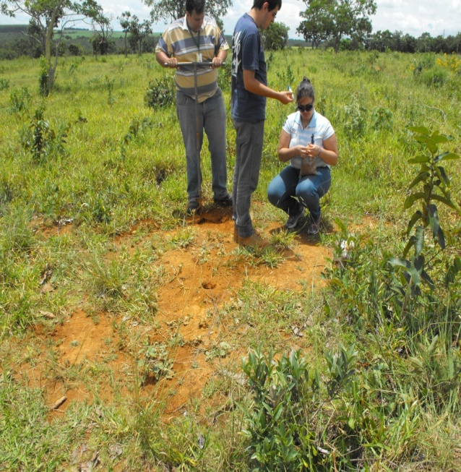
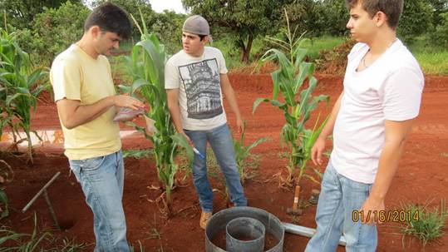
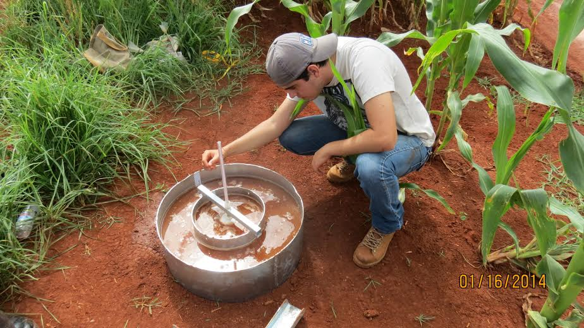
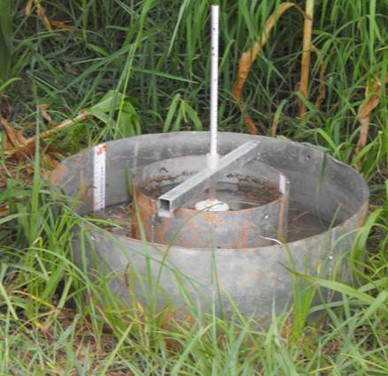
Plano de Gerenciamento Integrado de Resíduos Sólidos do Consórcio 4 Ambiental: Consórcio Intermunicipal para o Desenvolvimento Ambiental Sustentável
ENSAIOS GEOTÉCNICOS PRELIMINARES

Slide 34
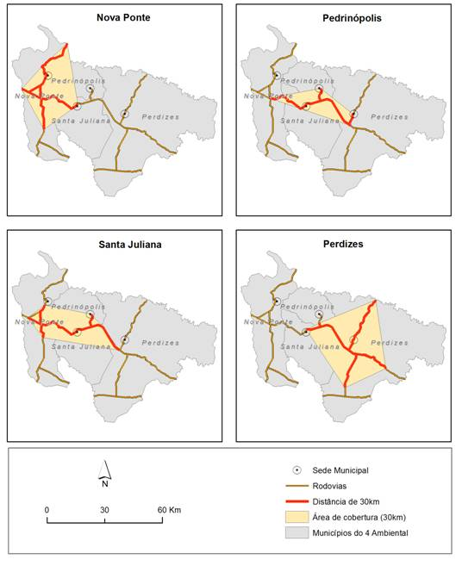
Plano de Gerenciamento Integrado de Resíduos Sólidos do Consórcio 4 Ambiental: Consórcio Intermunicipal para o Desenvolvimento Ambiental Sustentável
ANÁLISE DE LOGÍSTICA

Slide 35
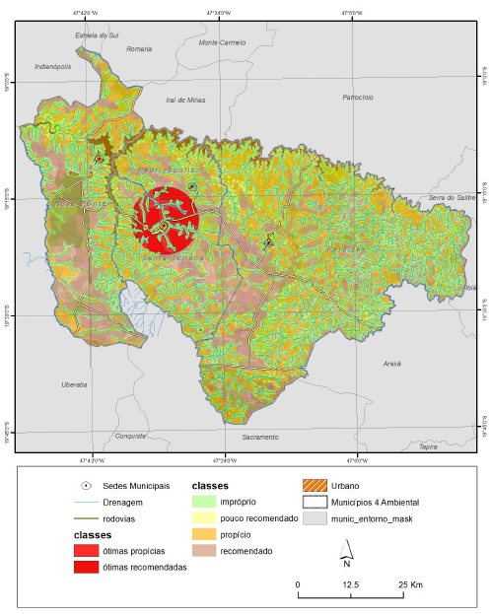
Plano de Gerenciamento Integrado de Resíduos Sólidos do Consórcio 4 Ambiental: Consórcio Intermunicipal para o Desenvolvimento Ambiental Sustentável
ANÁLISE DE LOGÍSTICA

Slide 36
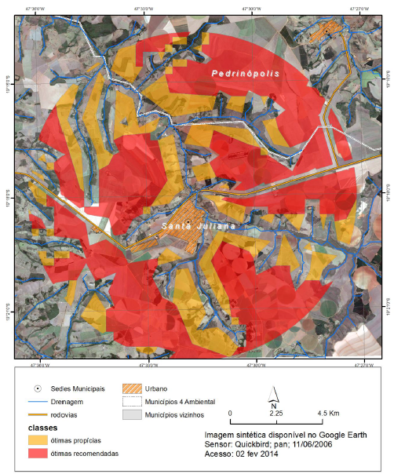
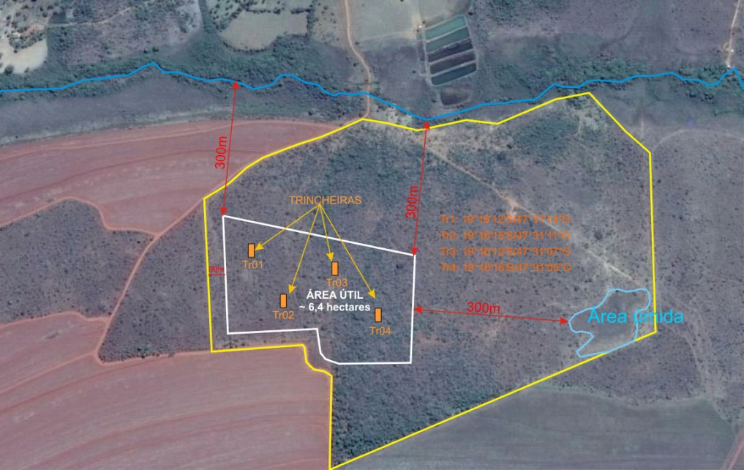
Plano de Gerenciamento Integrado de Resíduos Sólidos do Consórcio 4 Ambiental: Consórcio Intermunicipal para o Desenvolvimento Ambiental Sustentável
ANÁLISE DE LOGÍSTICA

Slide 37
Plano de Gerenciamento Integrado de Resíduos Sólidos do Consórcio 4 Ambiental: Consórcio Intermunicipal para o Desenvolvimento Ambiental Sustentável
GRATO PELA ATENÇÃO!

